Slide 1
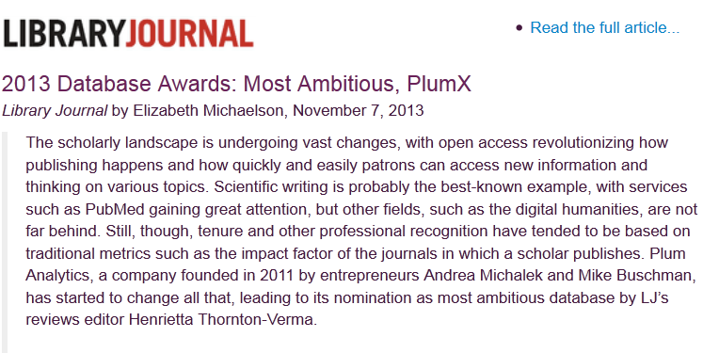
PlumX
ALLmetrics - not just altmetrics.
Jan Luprich, EBSCO Information Services

Slide 2
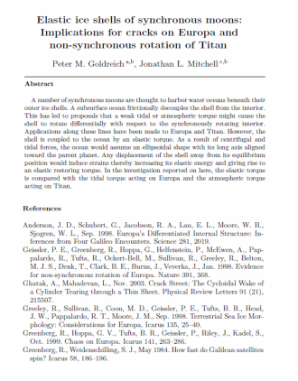
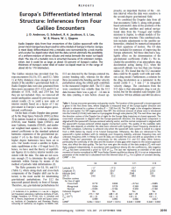
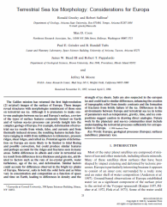
Současný způsob
2
Hodnocení vědy
Notes:
Currently published articles in prominent journals cite other articles in prominent journals = prestige and tenure.
This mechanism of using citations in published journals to determine impact of research was built in the 1960’s.
Based on the container (journal) rather than the article.
There are bad articles in High Impact Journals, and good ones in Low Impact Journals. Why are we still doing it this way?

Slide 3
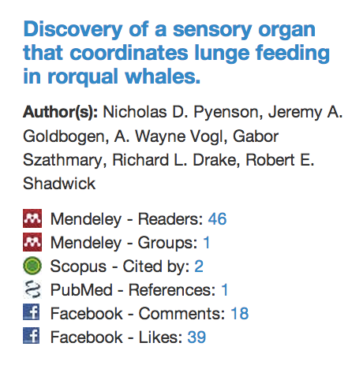
Jen počet citací nám nezrcadlí celý příběh…
Scopus = 2
Web of Science = 0
Google Scholar = 8
PubMed = 1
Photo credit: A. Wayne Vogl and Nicholas D. Pyenson / Smithsonian Institution.
Notes:
Here’s a quick peak to show you how the world has changed regarding timeliness and impact from the online world.
This snapshot of metrics was taken, when his work was newly published. It hadn’t been picked up in Web of Science yet at all.
However, the metrics surrounding his work give us a leading indicator that it may be impactful research.

Slide 4
Vědci pracují online
Notes:
>120 milionů vědeckých článků
18 milionů vědců po celém světě
As everyone knows, information has moved online.
Where printed books and journals were once the only scholarly record, this too has become digital.
The current impact measurements for research were defined in the 1960's, when the world was a different place.
They are only based at looking at what papers cite other papers in the reference section of a document.

Slide 5
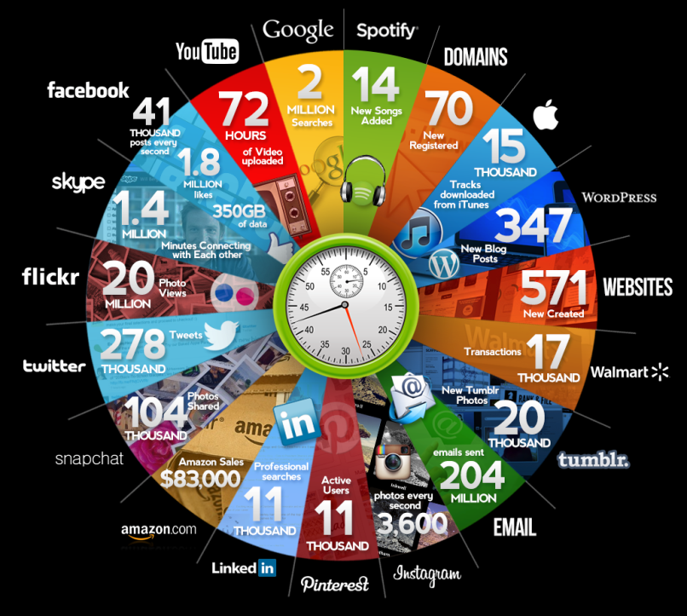
ONLINE OBSAH
ZA KAŽDÝCH
60s.
Notes:
http://blog.qmee.com/qmee-online-in-60-seconds/

Slide 6
Komunikace o vědě ...

Slide 7
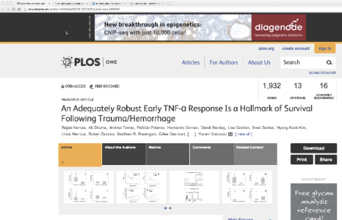
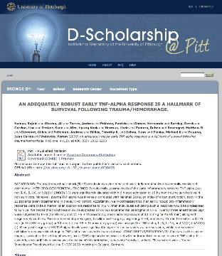
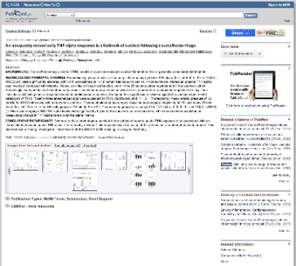
“Stejný” článek, různá místa
Notes:
“Same” article on PLOS, PubMed, and Pitt’s institutional repository.
Metrics need to be algorithmically combined from ALL places to capture all of its use.

Slide 8
Sledování NEJEN článků…
Články
Blogové příspěvky
Kapitoly knih
Knihy
Případové studie
Klinické testy
Sborníky z konferencí
Datové soubory
Výpočty
Granty
Rozhovory
Dopisy
Sdělovací prostředky
Patentová dokumentace
Plakáty
Prezentace
Reporty
Zdrojové kódy
Dizertace
Videa
Webové stránky

Slide 9
… a přínos ?
Proces výzkumu
Nová data pro využití při souboji o grant
Publikování výzkumu
Zobrazení skrytých dat
Zobrazení celého záběru publikací
Přidaná hodnota repozitářům a e-časopisům
ROI Vašeho výzkumu
Financování výzkumu
Nalezení/udržení nejlepších autorů
Nová data pro rozhodování, zda financovat
Nová měřítka

Slide 10
“
Given how tight budgets are around the world, governments are rightfully demanding effectiveness in the programs they pay for.
To address these demands, we need better measurement tools to determine which approaches work and which do not.”
Bill Gates
Gates Foundation Annual Letter 2013

Slide 11
Metrika
kategorie
USAGE
(clicks, downloads, views, library holdings, video plays)
CAPTURES
(bookmarks, code forks, favorites, readers, watchers)
MENTIONS
(blog posts, comments, reviews, Wikipedia links)
SOCIAL MEDIA
(+1s, likes, shares, tweets)
CITATIONS
(PubMed Central, Scopus, patents)
Notes:
Usage
Stahování, zobrazení, akvizice knihy, meziknihovní výpůjčka, služba dodávání dokumentů
Captures
Oblíbené, záložky, uložení, sledování obsahu, alerty
Mentions
Publikace na blogu, novinky, články na Wikipedii, komentáře, recenze
Social Media
Tweety, Google +1s, „to se mi líbí“, sdílení obsahu, hodnocení
Citations
Scopus, Google Scholar, Microsoft Academic Search, patentové dokumenty

Slide 12
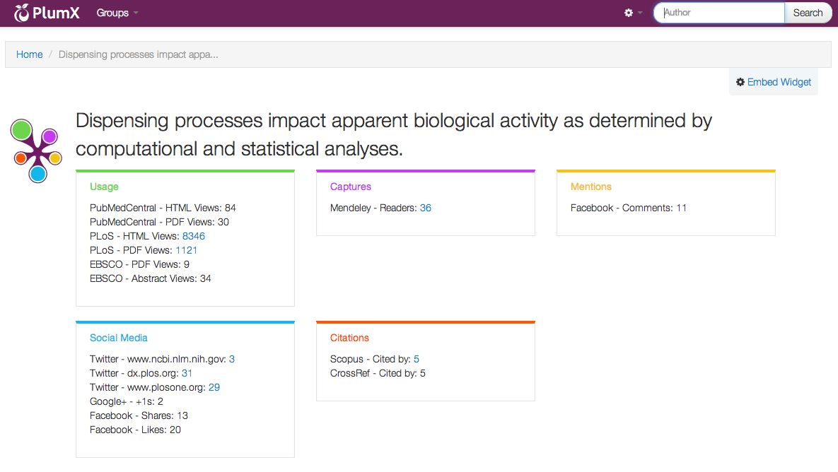
Artefakt / př. metrika článků

Slide 13
Příklady zdrojů metriky
Amazon
Bit.ly
CrossRef
Delicious
Dryad
dSpace
ePrints
Facebook
Figshare
Github
Google+
Medwave
Mendeley
Microsoft Academic Search
PLOS
PubMed
Reddit
Research Blogging
Scopus
SlideShare
SourceForge
Stack Overflow
Twitter
USPTO
Vimeo
Wikipedia
Worldcat
YouTube

Slide 14
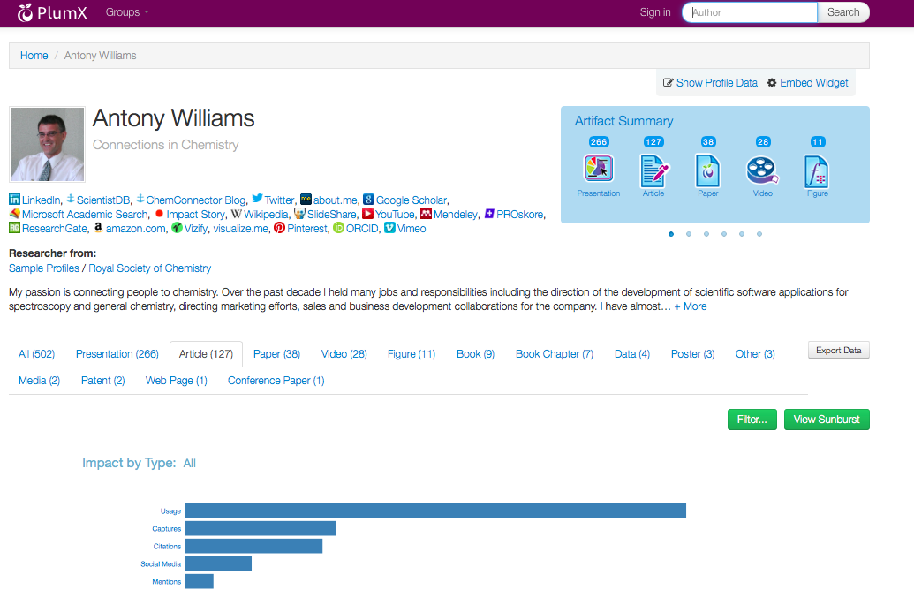
autorský profil

Slide 15
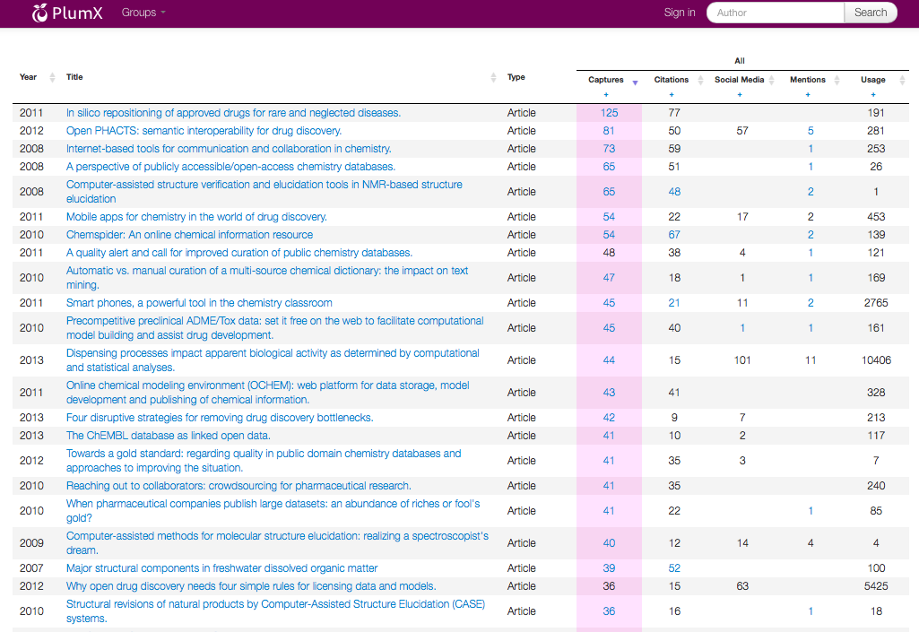
Vyhodnocení / Srovnání dopadu

Slide 16
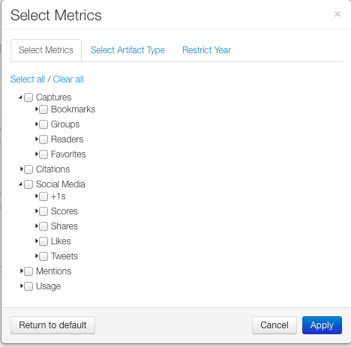
Author Dashboard

Slide 17
Reporty: Metrika a publikace „Publication Year”

Slide 18
Reporty: Sociální média dle „Publication Type”

Slide 19
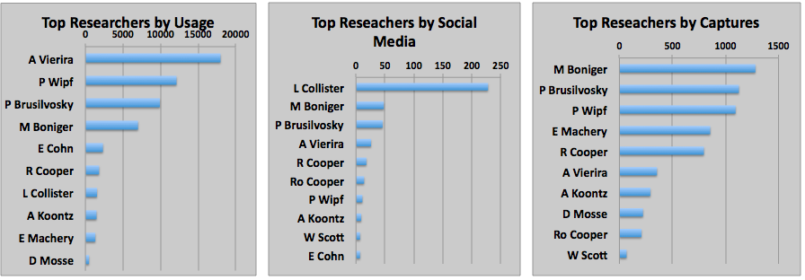
Reporty: Top vědci

Slide 20
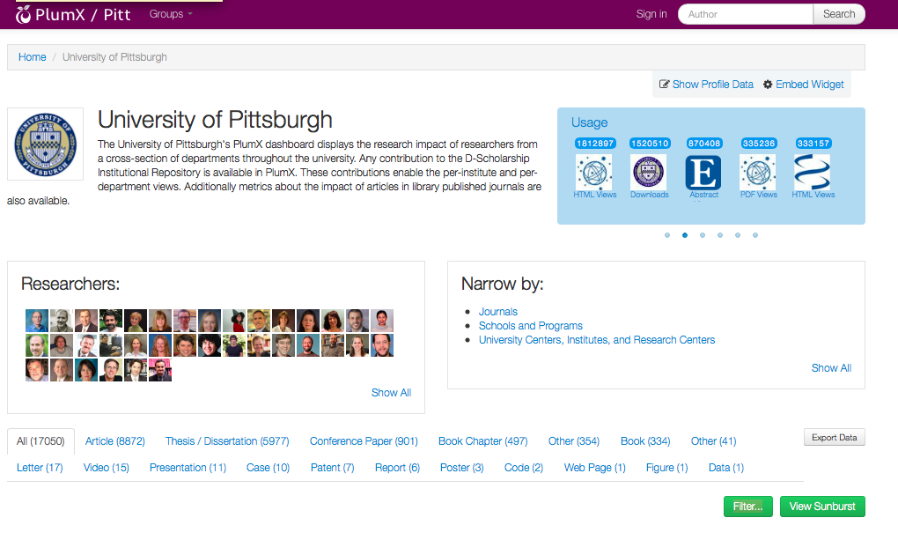
Metrics - Dashboard

Slide 21
- Technicky otevřený systém - Integrace s repozitáři

Slide 22
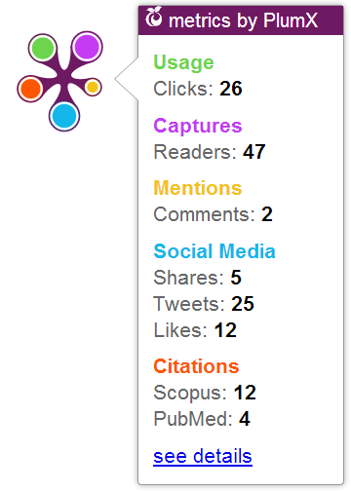
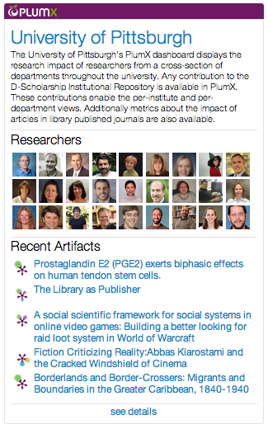
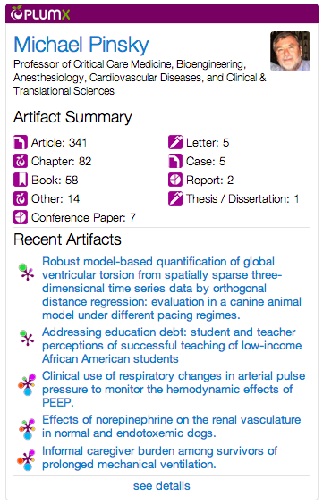
Vizualizace dopadu: Widgets
Plum Print
Group Widget
Author Widget
Notes:
Ability to vizualize the impact– reaction has been positive

Slide 23
Integrace s EBSCO Discovery Service (EDS)

Slide 24
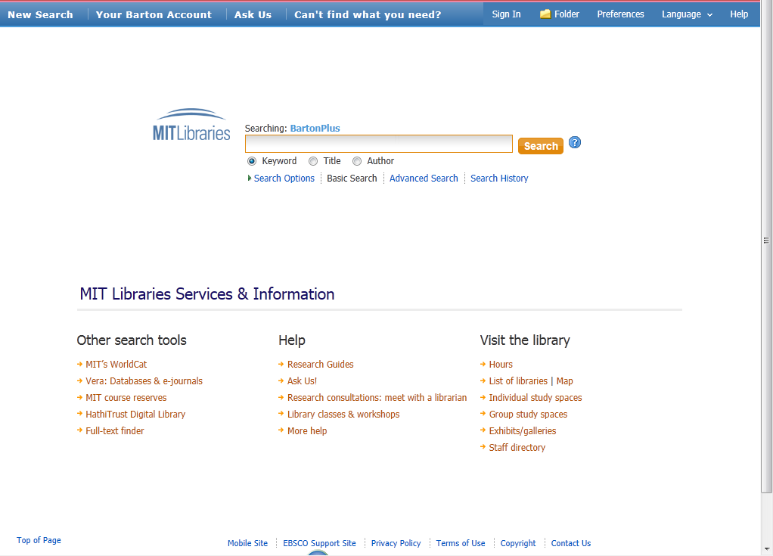
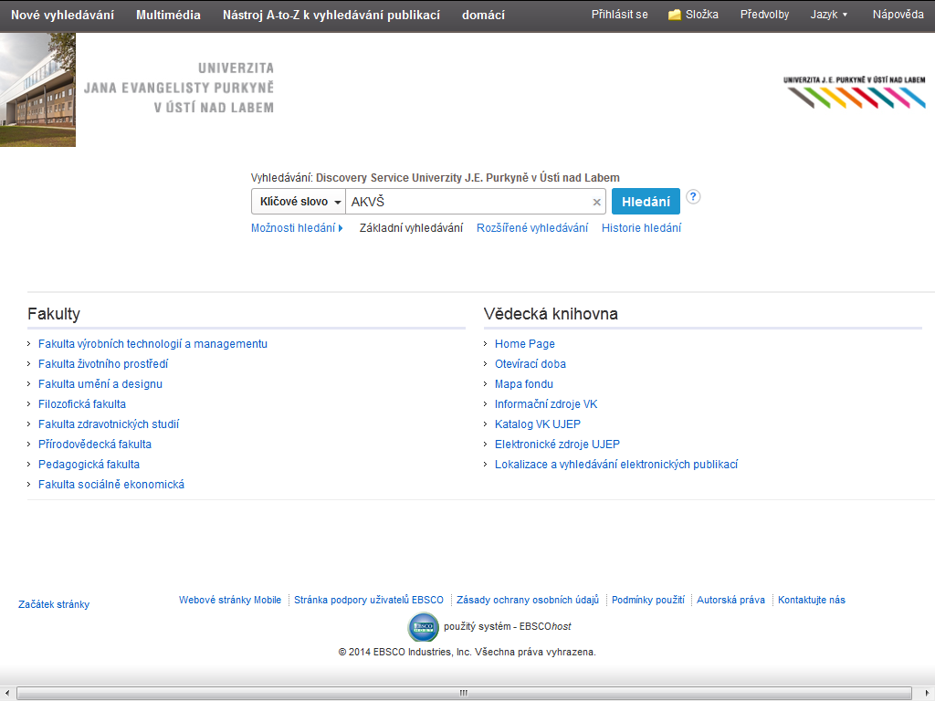
Celosvětová instalace produktů „discovery“
American Libraries
April 15, 2014
[Marshall Breeding]
“
EBSCO stands as the front-runner, with a long lead of 5,612 library subscribers to EDS.
OCLC reports 1,717 libraries with access to WorldCat Local, though a smaller number use it as their primary discovery interface.
Ex Libris has licensed Primo to 1,407 libraries.
ProQuest reports 673 libraries using Summon.
”
Notes:
The most respected consultant who speaks at conferences around the world, and advises NISO, the standards organization responsible for identifying the minimal requirements for discovery tools, Marshall Breeding provided a snapshot of how many libraries were using a discovery tool in April 2014.

Slide 25
600 000+ e-knih

Slide 26
Děkuji za pozornost!
_{Jan Luprich}
_{EBSCO Information Services}
_{Regional Sales Manager}
_{Central Europe}
_{Email: JLuprich@ebscohost.com}

